Slide 1
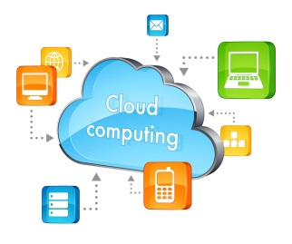
การให้บริการโครงสร้างพื้นฐานInfrastructure as a service (IaaS)
บทที่ 5
5.1 ความหมาย
Infrastructure as a Service (IaaS) เป็นโครงสร้างพื้นฐานเหมือนกับระบบคอมพิวเตอร์ คือ มีทั้งหน่วยประมวลผล ระบบเครือข่าย และพื้นที่จัดเก็บข้อมูลให้ใช้งาน เพื่อรองรับการใช้งาน Software และ Application เช่น Microsoft Azure, Dropbox, Google Drive for business, Amazon Web Services เป็นต้น
หลักสูตรวิทยาการคอมพิวเตอร์ คณะวิทยาศาสตร์และเทคโนโลยี มหาวิทยาลัยสวนดุสิต กรุงเทพฯ 10300
Computer Science Program : 295 Ratchasima Rd. Suan Dusit University 10300 Thailand
โทรศัพท์ : 02 244 5690-1 Web Site--> http://comsci.sci.dusit.ac.th/
ผู้ช่วยศาสตราจารย์จุฑาวุฒิ จันทรมาลี

Slide 2
การให้บริการโครงสร้างพื้นฐานInfrastructure as a service (IaaS)
บทที่ 5
5.1 ความหมาย
ในระดับ Infrastructure หรือเรียกว่า Infrastructure as a service (IaaS) เหมาะสมกับองค์กรที่ไม่ต้องการลงทุนทางด้าน Hardware ซึ่งก็คือ การให้บริการในด้านต่าง ๆ ดังนี้
- ทรัพยากร (Resource) ต่าง ๆ ในรูปของ Service เช่น พวก Server, Memory, CPU, Disk Space หรือ Network Equipment เป็นต้น
- การขยายขนาดของ Infrastructure ซึ่งสามารถทำให้เล็กหรือใหญ่ได้ขึ้นอยู่กับความต้องการของ Application
- การกำหนดราคาในการให้บริการแล้วแต่ว่าเราเลือกใช้บริการทรัพยากรในส่วนใด
หลักสูตรวิทยาการคอมพิวเตอร์ คณะวิทยาศาสตร์และเทคโนโลยี มหาวิทยาลัยสวนดุสิต กรุงเทพฯ 10300
Computer Science Program : 295 Ratchasima Rd. Suan Dusit University 10300 Thailand
โทรศัพท์ : 02 244 5690-1 Web Site--> http://comsci.sci.dusit.ac.th/
ผู้ช่วยศาสตราจารย์จุฑาวุฒิ จันทรมาลี

Slide 3
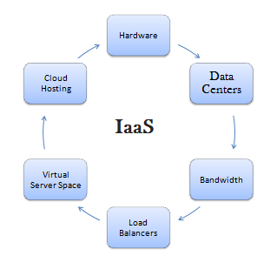
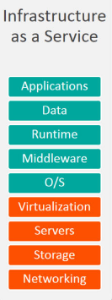
การให้บริการโครงสร้างพื้นฐานInfrastructure as a service (IaaS)
บทที่ 5
5.2 ประเภทของ IaaS
หลักสูตรวิทยาการคอมพิวเตอร์ คณะวิทยาศาสตร์และเทคโนโลยี มหาวิทยาลัยสวนดุสิต กรุงเทพฯ 10300
Computer Science Program : 295 Ratchasima Rd. Suan Dusit University 10300 Thailand
โทรศัพท์ : 02 244 5690-1 Web Site--> http://comsci.sci.dusit.ac.th/
ผู้ช่วยศาสตราจารย์จุฑาวุฒิ จันทรมาลี

Slide 4
การให้บริการโครงสร้างพื้นฐานInfrastructure as a service (IaaS)
บทที่ 5
5.3 ข้อดีของ IaaS
1. เช่าใช้งานโครงสร้างพื้นฐานได้อย่างยืดหยุ่น (Scale up-out-in)
2. ลงทุนต่ำ (Low Star up Cost, Low TCO)
3. มี Dash board ให้สามารถปรับใช้งานตามความต้องการได้ (On-Demand)
4. ลดภาระการดำเนินการ และการบำรุงรักษาโครงสร้างพื้นฐาน
(Reduce Operation & Maintenance)
5. มี Domestic Bandwidth สูงถึง 60 Gbps รวดเร็วแบบไฮสปีด
6. มี Service Center ให้บริการแบบ 24x7 (ตลอดเวลา)
หลักสูตรวิทยาการคอมพิวเตอร์ คณะวิทยาศาสตร์และเทคโนโลยี มหาวิทยาลัยสวนดุสิต กรุงเทพฯ 10300
Computer Science Program : 295 Ratchasima Rd. Suan Dusit University 10300 Thailand
โทรศัพท์ : 02 244 5690-1 Web Site--> http://comsci.sci.dusit.ac.th/
ผู้ช่วยศาสตราจารย์จุฑาวุฒิ จันทรมาลี

Slide 5
การให้บริการโครงสร้างพื้นฐานInfrastructure as a service (IaaS)
บทที่ 5
5.4 ประโยชน์ของ IaaS
1. ให้การบริหารจัดการและควบคุมซอฟต์แวร์เป็นไปอย่างมีประสิทธิภาพ อย่างบริษัทที่ขายซอฟต์แวร์ที่เจอปัญหาการถูกก็อปปี้โปรแกรมไปขาย ก็จะสามารถควบคุมปัญหาส่วนนี้ได้ง่ายขึ้น
2. ช่วยให้ผู้ใช้มีความสะดวกสบายมากขึ้น เพราะบางคนมักจะเจอปัญหาอย่างซื้อโปรแกรมมาแต่ลงไม่เป็น หรือ ต้องคอยตามอัพเกรดโปรแกรมที่ใช้ ซึ่งบางครั้งก็ไม่มีเวลา การใช้ Saas จะตัดปัญหาเหล่านี้ไป เพราะบริษัทที่ให้บริการอยู่จะดูแลให้หมด
3. การบริการซอฟต์แวร์เป็นไปได้อย่างทั่วถึง ทุกที่ ทุกเวลา บนโลกใบนี้
4. สามารถใช้ซอฟต์แวร์เพียงชุดเดียวในการให้บริการแก่ผู้ใช้หลายๆคน ซึ่งนี่เป็นสิ่งที่ผู้ผลิตซอฟต์แวร์ชอบมากเพราะว่าจะช่วยประหยัดต้นทุนลงไปได้มาก ในอนาคต
หลักสูตรวิทยาการคอมพิวเตอร์ คณะวิทยาศาสตร์และเทคโนโลยี มหาวิทยาลัยสวนดุสิต กรุงเทพฯ 10300
Computer Science Program : 295 Ratchasima Rd. Suan Dusit University 10300 Thailand
โทรศัพท์ : 02 244 5690-1 Web Site--> http://comsci.sci.dusit.ac.th/
ผู้ช่วยศาสตราจารย์จุฑาวุฒิ จันทรมาลี

